Slide 1
3.1 认识正则表达式
3.1.1 PHP中的正则函数
3.1.2 正则表达式的组成
3.1.3 测试工具的使用

Slide 2
3.1 认识正则表达式
正则表达式的概念:用某种模式去匹配一类字符串的一种公式。简单来讲，就是用一个“字符串”描述一个特征，然后验证另一个“字符串”是否符合这个特征的公式。
比如，“ab+”描述的特征是:一个a和任意个b。则ab、abb、abbbb都符合这个特征，而字符串ad就不符合。

Slide 3
3.1.1 PHP中的正则函数
就PHP而言，有2套正则函数，其功能都差不多：
1) 由PCRE库提供的函数，以preg_为前缀命名
现代编程语言和软件中一般都使用PCRE库
2) 由POSIX扩展提供的函数，以ereg_为前缀命名
PHP5.3以后不再推荐使用。

Slide 4
3.1.2 正则表达式的组成
在windows系统下，可使用通配符?和*表示匹配一组字符。?表示1个不确定的字符，*表示任意多个不确定的字符。
注意，这里的?和*称为通配符，而不是正则表达式。
在PHP中，一个正则表达式分为3部分：分隔符、表达式、修饰符
分隔符：可以是除字母、数字、反斜线及空白字符外的任何字符（如:/ ! # % | ~等）。经常使用的分隔符是正斜线（/）、哈希符号（#）和取反符号（~）。考虑到可读性问题，为避免和反斜线混淆，一般不使用正斜线（/）做分隔符。
表达式：由一些特殊字符和非特殊的字符串组成，比如”[a-z0-9_-]+@[a-z0-9_-.]+”，可以匹配一个简单的电子邮件字符串。
修饰符：用于开启或关闭某种功能/模式。
Notes:
// TODO: 通配符和正则表达式的区别?

Slide 5
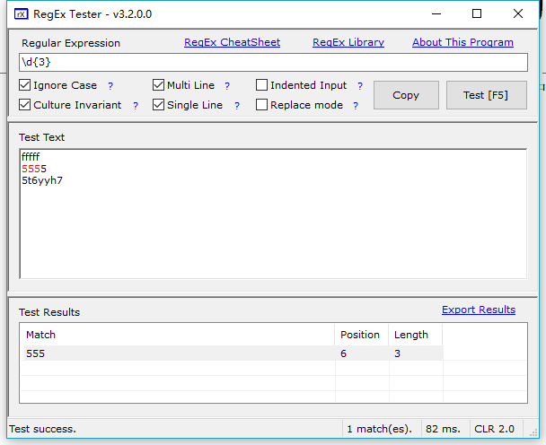
3.1.3 测试工具的使用
RegexTester工具或FireFox的扩展:Regular Expression Tester。本PPT中使用工具为RegexTester。后文中不再赘述。

